Slide 1
高分子偏極陽子標的の
不対電子濃度の最適化の研究
クォーク核物理学研究グループ
植松秀章

Slide 2
Talk 内容
偏極標的とは
高分子偏極陽子標的開発の現状
不対電子濃度の評価
濃度の異なる試料の実験結果
まとめと今後の課題
山形大学の偏極システムの検証

Slide 3
偏極標的とは

Slide 4
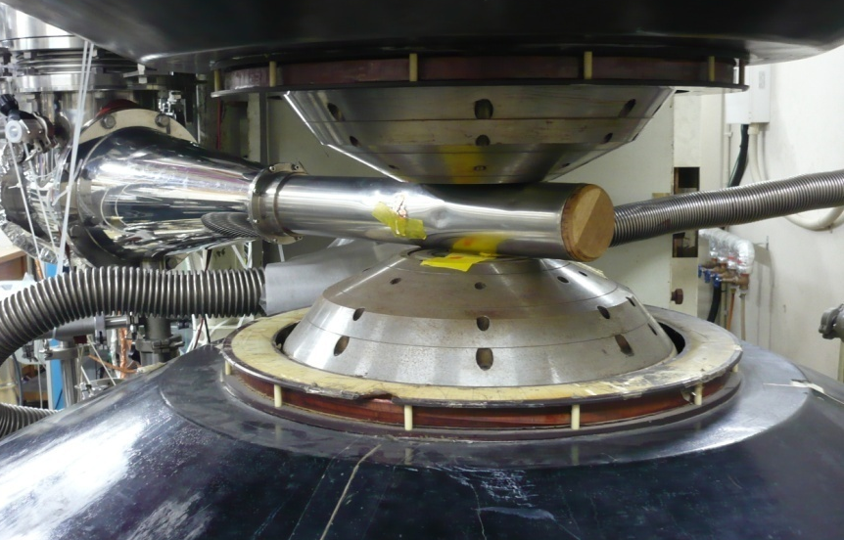
偏極標的とは
偏極標的: 原子核のスピン状態が偏った標的
偏極手法: 低温(～1K)高磁場(2.5T)
  熱平衡状態:陽子偏極度0.25%
  さらに偏極度を高めるため: DNP
Dynamic Nuclear Polarization(能動核偏極法)
  標的物質に不対電子を混入し、マイクロ波を用いて、高い電子偏極を核偏極に移す方法
  一般的標的物質:アンモニア、ブタノール
ボルツマン統計により

Slide 5
高分子標的
高分子標的の利点
  常温で固体
    加工が容易: 薄くできる
      表面積を増やせ冷却性能が高い
      低エネルギービーム実験にも対応できる
高分子標的物質候補
  polyethylene, EPM,

Slide 6
polyethylene
Ethylene Propylene CopolyMer
  (-CH₂-)_{n}
  (-CH₂-CH₂-)_{n} - (-CH₂-CH-)_{m}
CH₃
偏極対象
  陽子(水素)
利点
  入手しやすい
  シート状
  Dilution factor: 1/7≈14.3%
欠点
  結晶性が高い
    DNPのための不対電子を混入しずらい
偏極対象
  陽子(水素)
利点
  ゴム様な性質
    圧縮するだけで薄膜化可能
  非結晶
    DNP用の不対電子を混入しやすい
  Dilution factor: 1/6≈16.7%
欠点
  非結晶性のため減偏極を引き起こす酸素を取り込みやすい
Notes:
Dilution factor 偏極可能核子/全核子

Slide 7
高分子偏極陽子標的の開発の現状

Slide 8
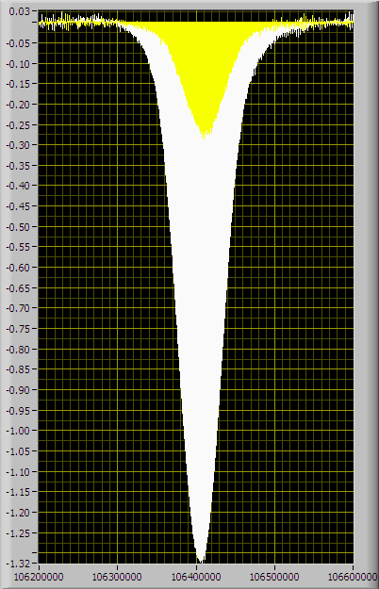
昨年度、EPM標的に挑戦
熱平衡時: 偏極度0.17%
DNP適用時: 偏極度0.9%
  不対電子濃度: 1.16×10²⁰spin/cc
  共重合分子を用いた偏極陽子ターゲットの開発(2007年外山氏M論)
  -66.6%(@0.3K, 2.5T): Y. Miyachi et al., 8th Int.
  Workshop on Polarized Materials and Techniques PTWS96;
  T. Kageya et al., Proceedings of Spin96,
  12th International Symposium on High-Energy Spin Physics,
  Sept. 10-14, 1996, Amsterdam, world Scientific, Singapore p.380
  64%(@0.3K, 2.5T): B. Van den Brandt et al. Nucl. Instr. And Meth.
  A356 (1995) 36.
  32%(@1.4K, 3.35T): T. Kumada et al., (private communication)
陽子のDNP偏極度としては
低い!
不対電子濃度: 2～3×10¹⁹spin/cc

Slide 9
なぜ山形大学では偏極度が低いのか？
  偏極システムが不適切?
  標的がEPMだからか?
  不対電子の濃度が適切か?

Slide 10
山形大学の偏極システムの検証

Slide 11
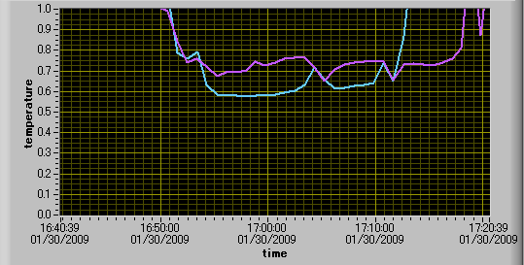
A) 装置の性能
MW
target
冷却性能
磁場: 2.5T, (Ф5cmの範囲で120ppm)
マイクロ波: 試料部に到達
CRYOSTAT
magnet
このシステムで0.58Kで1mWの希釈冷凍法による冷却を実現
0.58K
装置に問題はない
Notes:
ppm 磁場拡がり 計算方法 FWHM/中心周波数
(20KHz*2)/(106.38MHz)=3.76*10^-4=376ppm

Slide 12
polyethyleneで検証
質量計算
Polyethylene
TEMPO
容器封入
polyethylene真空引き後、窒素で置換
加熱
80℃
20時間
1.65g
14mg
互いに接触しないようにTEMPO封入
TEMPO
polyethylene
polyethyleneシート:5cm×5cm×30μm
TEMPO

Slide 13
polyethyleneで検証
voltage(V)
TE pol=0.3%
12月5日試料(I)
spin濃度: 3.2×10¹⁹spin/cc
温度: 0.85K
磁場: 2.5T
中心周波数≃106.4MHz
DNP偏極度: 3%
DNP pol=3%
frequency(MHz)

Slide 14
polyethyleneで検証
voltage(V)
DNP pol=-1.9%
12月5日試料(I)
spin濃度: 3.2×10¹⁹spin/cc
温度: 0.85K
磁場: 2.5T
中心周波数≃106.4MHz
DNP偏極度: -1.9%
標的物質の所為ではない
不対電子濃度が不適切か?
TE pol=0.3%
frequency(MHz)

Slide 15
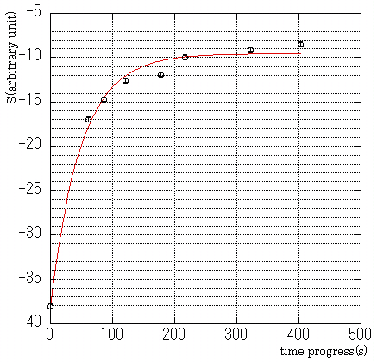
緩和時間測定
DNP偏極から熱平衡への緩和を測定(温度0.9K)
NMR信号部の面積をSとして
緩和時間T₁≈50秒
報告ではT₁≈ 40分
(0.9K, 2×10¹⁹spin/cc)
原子核研究vol.41 No.6 (1997)
緩和時間が早い→不対電子濃度が高い
報告と近い濃度のはずなのに→不対電子濃度の評価方法が違う？

Slide 16
不対電子濃度の評価

Slide 17
不対電子濃度の評価方法
重量測定から
    混入時のTEMPO重量と
    polyethyleneの重量
ESR信号強度測定から
    既知の濃度の溶液のESR信号面積と
    試料のESR信号面積を比較
ほとんどの報告は重量測定から
N_{TEMPO}: 156.25g/mol
ρ_{poly}: 0.92g/cc
我々はESR測定から

Slide 18
不対電子濃度の不一致
polyethyleneシートで試料作製
重量測定
ESR信号強度測定
  試料(I): 3.9×10²⁰spin/cc
  試料(II): 1.6×10¹⁹spin/cc
  試料(III): 8.7×10¹⁸spin/cc
  3.2×10¹⁹spin/cc
  2.1×10¹⁸spin/cc
  8.6×10¹⁷spin/cc
両評価方法で一桁異なる不対電子濃度
重量測定で不対電子濃度10¹⁹spin/cc台の試料(II),(III)で
DNP実験を試みる

Slide 19
ESR信号強度比較
3.2×10¹⁹spin/cc
2.1×10¹⁸spin/cc
試料(I)
試料(II)
2.1×10¹⁸spin/cc
不対電子の濃度が下がると
スペクトルがシャープになっている
試料(III)

Slide 20
濃度の異なる試料の実験結果

Slide 21
試料(II),(III)にDNPを適用
voltage(V)
(II): 2.1×10¹⁸ spin/cc
温度: 1.2K
磁場: 2.5T
DNP偏極度: 8.46%
freq(MHz)
voltage(V)
(III): 8.6×10¹⁷ spin/cc
温度: 0.81K
磁場: 2.5T
DNP偏極度: 4.95%
freq(MHz)

Slide 22
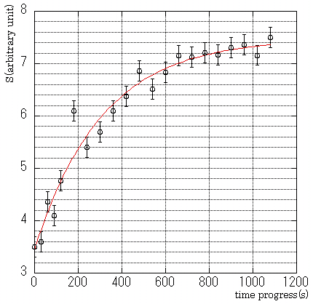
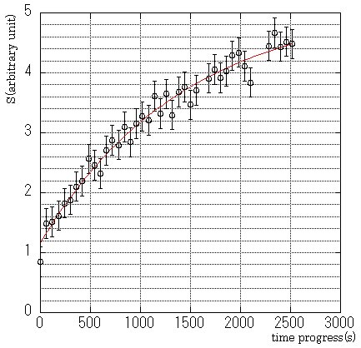
試料(II),(III)の緩和時間
熱平衡状態への時間発展から計測
((II): 2.1×10¹⁸ spin/cc
温度(1.3K)
T₁≈ 300秒
不対電子濃度が下がることで緩和時間が延びている
(III): 8.6×10¹⁷ spin/cc
温度(0.9K)
T₁≈ 20分
(I): 3.2×10¹⁹spin/ccは
温度0.9KでT₁=50秒

Slide 23
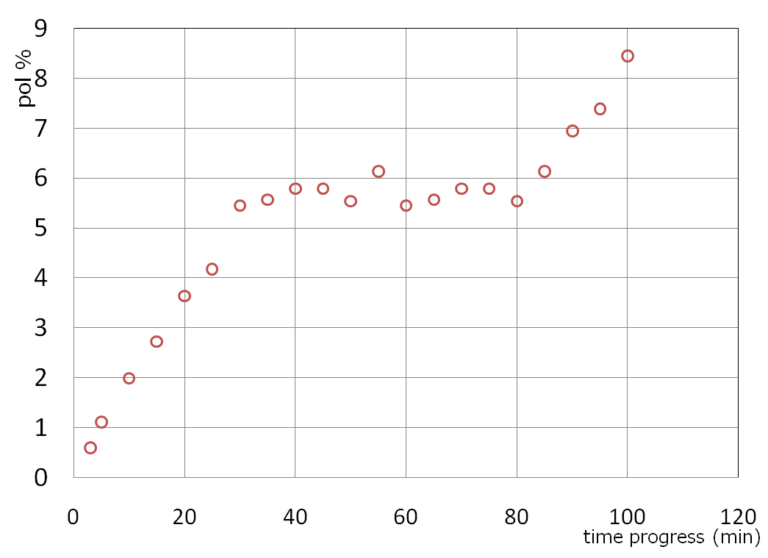
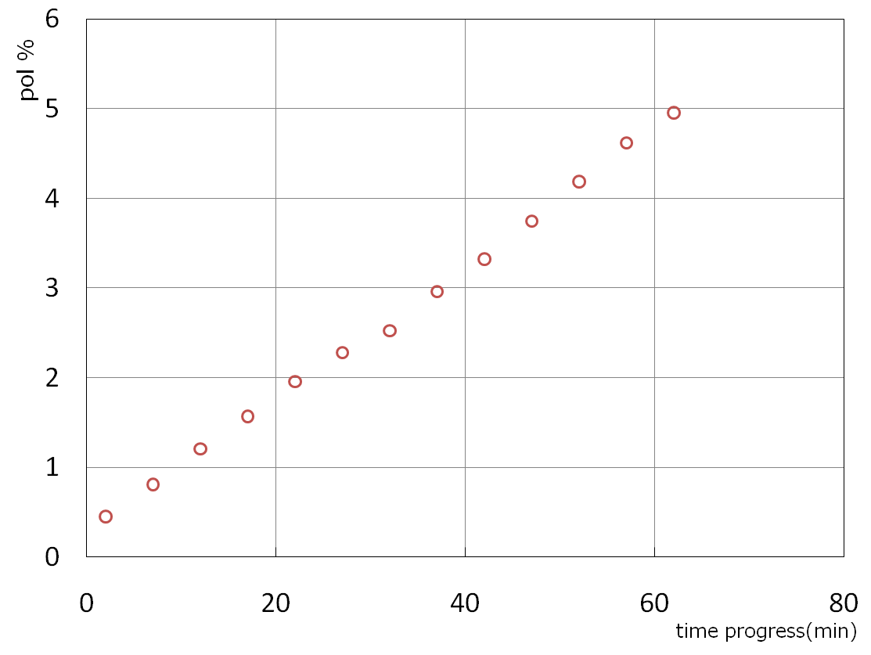
DNPによる偏極度の発展
(II): 2.1×10¹⁸ spin/cc
さらに高偏極は得られていたはず
(III): 8.6×10¹⁷ spin/cc

Slide 24
まとめと今後の課題

Slide 25
まとめ
0.58K, 1mWの希釈冷凍法による 冷却を実現
重量測定とESR信号強度比較で 不対電子濃度の不一致があった
ESR測定で10¹⁸spin/cc台の不対電子濃度で高分子の高偏極の見通しがたった

Slide 26
今後の課題
重量測定とESR測定のさらなる考察
  溶剤でpolyethyleneを溶かしTEMPOを加え重量比で10¹⁸spin/cc台、 10¹⁹spin/cc台の試料で検証
ESR測定で不対電子濃度10¹⁷ ～10¹⁸spin/ccのpolyethylene試料を作りDNP実験を行う
希釈冷凍に用いる³He -⁴He比の最適化
これらを用いて山形大学発の新たな
高分子偏極陽子標的の作成の礎としたい

Slide 27
ありがとうございました。

Slide 28
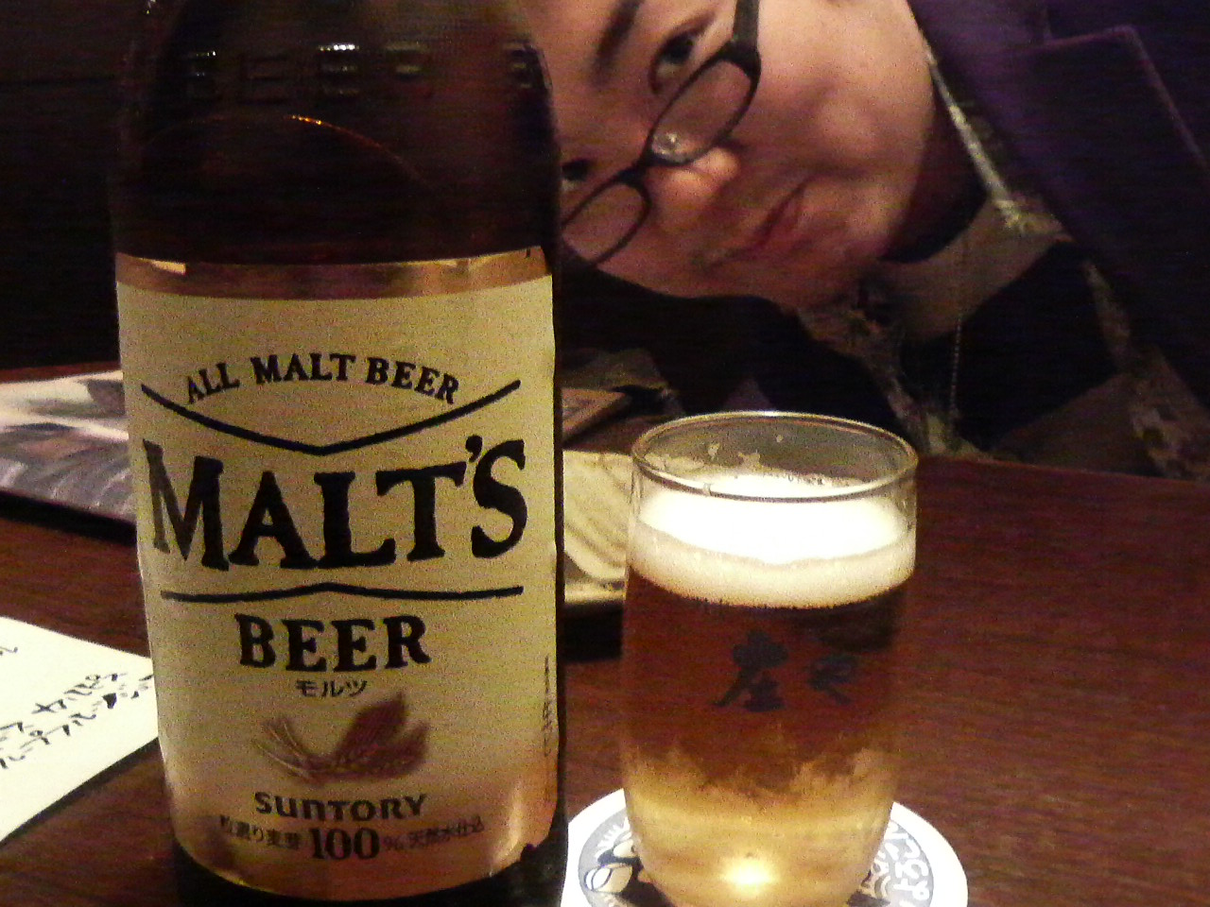
backup

Slide 29
希釈冷却器(CRYOSTAT)
³He gas
³He(+ ⁴He) flow
⁴He flow
⁴He gas
Heat Exchanger
³He+ ⁴He gas
Liq.⁴He
Mixing Chamber(0.3K)
Separator(4.2K)
Evaporator(2K)
Still(0.7K)

Slide 30
CRYOSTAT のMC
温度測定用抵抗の配線の強化
  リード線にテフロンチューブのカバー
先端部にあったVCRコネクタを排除

Slide 31
希釈冷凍法
Ⅰ
Ⅱ
Ⅲ
Ⅳ
³He相
³He相
³He相
混合熱
⁴He相
⁴He相
⁴He相
強制排気
T>0.87K
0.87K>T
平衡状態
⁴He
³He

Slide 32
Spin density

Slide 33
polyethyleneイメージ

Slide 34
Crｙostat取り付け方法
  できあがったシートを丸め先端部に固定
マイクロ波
NMR用コイル
先端部

Slide 35
A) 装置の性能
偏極度を測るNMR
f: 中心周波数
L: インダクタンス
C: キャパシティ
300K～1Kの温度変化で
620KHzもQがシフトする
Qがシフトすると調整に時間がかかり
時間のロス
Notes:
温度の変化によるCWNMRシステムのQの不安定さ。
NMRの調整に時間を取られせっかく低温になったのに時間をロス。
シフトの原因はインピーダンスの変化ではないか？Z=R+j(wL-1/wC)

Slide 36
A) 装置の性能
偏極度を測るNMR

Slide 37
A) 装置の性能
偏極度を測るNMR
f: 中心周波数
L: インダクタンス
C: キャパシティ
300K～1Kの温度変化で
620KHzもQがシフトする
温度変化による
インピーダンスの変化が原因

Slide 38
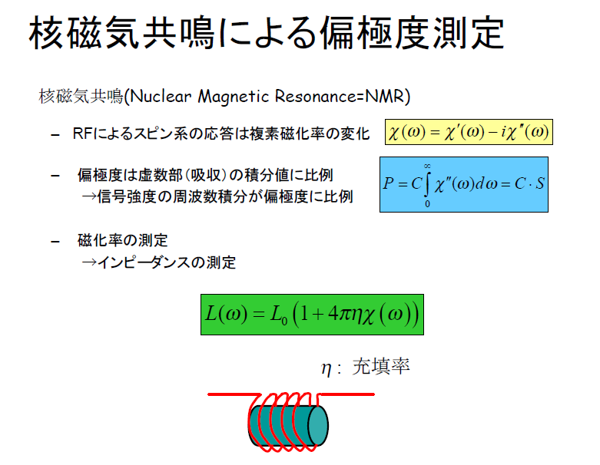

Slide 39
L

Slide 40
能動核偏極法(DNP)
電子の高い偏極を原子核に移す方法
B
e
p
⊿E_{e} :70.06GHz(@2.5T)
⊿E_{p} :106.44MHz(@2.5T)
e
p
69.95GHz
⊿E_{e}
Te ＝数msec
microwave
Tp ＝数sec
⊿E_{p}
e
p
はスピンの方向を示している
e
p

Slide 41
能動核偏極法(DNP)
電子の高い偏極を原子核に移す方法
B
e
p
⊿E_{e} :70.06GHz(@2.5T)
⊿E_{p} :106.44MHz(@2.5T)
e
p
⊿E_{e}
70.17GHz
microwave
⊿E_{p}
e
p
はスピンの方向を示している
e
p

Slide 42
target
MW
CRYOSTAT
magnet

